Slide 1
ERP 시스템 사용자 매뉴얼
Mall & POS를 사용대상의
결산 절차
문서 개정 이력
버전 | 작성일 | 변경 내용 | 작성자
1.0 | 2018.4.30 | 최초 작성 | 김종태

Slide 2
ERP 시스템 사용자 매뉴얼
결산 Data 검증 절차
점검항목1
직영점 매출 및 Mall 매출 점검
세부
항목
1] POS 건식 제품 매출 점검 ( Transaction code : ZSD2M0010 )
2] POS 식 음료 매출 점검 ( Transaction code : ZSD2M0070 )
3] Mall 판매 실적 점검 ( Transaction Code : ZSD2M0011 )
STEP1
→ Mall & POS의 건식제품 Check ( ZSD2M0010/11 )
→ POS의 식 음료 Check ( ZSD2M0070 )
Step 1-1 >> 해당 프로그램의 “전체“ 라디오 Button을 선택 하고 해당 내역을 검증함 ( 녹색, 빨간색, 미결항목 존재 여부)
Step 1-2 >> 해당 매출 내역과 Mall 과 POS 시스템과 실적의 상호 비교

Slide 3
ERP 시스템 사용자 매뉴얼
결산 Data 검증 절차
점검항목2
가맹점 매출 점검 ( 신선, 건식을 나누어 점검 )
세부
항목
1] 가맹점 매출 점검 ( Transaction code : ZSD2M0010 )
2] 신선식품(가맹점판매분 ) 매출 점검 ( Transaction code : ZSD2M0070 )
STEP2-1
→ Mall & POS의 건식제품 정상판매 매출 점검 ( ZSD2M0090/99 )
STEP1 >> 가맹점 주문 진행 / 입고 내역 전송
화면에서 전체 점검을 실시
STEP2 >> 출하 내역 수신 ( CJ → SAP )
에서 “미처리“ 내역을 확인
※ IF] SAP 와 CJ 의 재고 수불이 차이가
난 다면,
“출하요청 전송(SAP→CJ) VS
출하내역 수신 (CJ→SAP)
현황을 Excel로 Down Load 받아 체크

Slide 4
ERP 시스템 사용자 매뉴얼
점검항목2
가맹점 매출 점검 ( 신선, 건식을 나누어 점검 )
STEP2-2
→ Mall & POS의 건식제품 반품처리 매출 점검 ( ZSD2M0090/99 )
STEP1 >> 가맹점 반품 / 입고내역 전송
에서 확인을 한다.
STEP2 >> Billing 처리 여부, 출고전기
완료 여부를 확인
STEP3 >> POS 內 가맹점별 매출 실적과
Cross 확인
STEP4 >> 본사 표준 Report 와 가맹점
거래선 별 매출 실적을 Cross확인
※ 가맹점의 매출총액은 “정상매출 처리 금액 “ - “ 가맹점 반품“ 매출 금액 임
※ 전사 표준 Report에서 가맹점 매출 실적과 Cross 확인 처리

Slide 5
ERP 시스템 사용자 매뉴얼
점검항목2
가맹점 매출 점검 ( 신선, 건식을 나누어 점검 )
STEP3-1
→ Mall & POS의 신선식품 처리 매출 점검 ( ZSD2M0091 ) → 신선 식품은 반품 / 정상 처리가 같이 나타나 있음 ( 프로세스가 동일함 )
STEP1 >> 신선 식품 매출 POS 전송 Radio 버튼을 선택한 다음 해당 내역을 확인
※ IF >> 가맹점이 건식 + 신선을 같이 취급 한다면
건식 정상 + 건식반품 + 신선식품 매출 3개가지를 점검해야 함

Slide 6
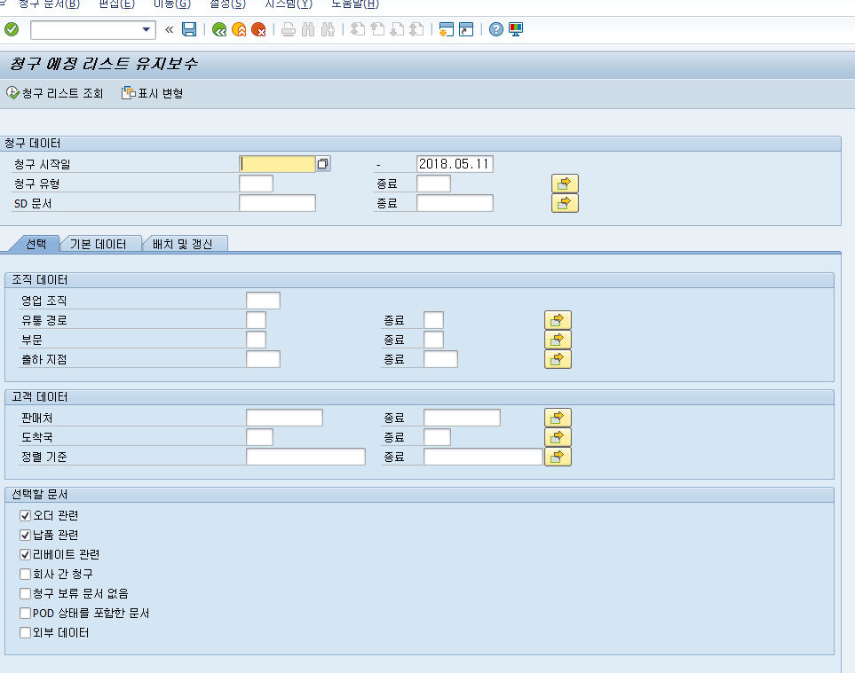
ERP 시스템 사용자 매뉴얼
점검항목3
Billing 대상 LIST를 파악함 → 정상적인 경우 가맹점 및 직영점, Mall은 없어야 함
STEP3-1
→ Billing 대상 점검 ( VF04 ) → 없어야 되는데, 만약 있다면, Billing을 하지 말고, 반드시 그 원인을 파악해야 함 ( 삭제를 해야 하는 것인지, Billing을 해야 하는 것인지를 판단 해야 함 )
1
1
1
2
※ 완벽하게 처리 되었다면 Billing 대상 LIST Selection Data가 나타나지 않아야 함

Slide 7
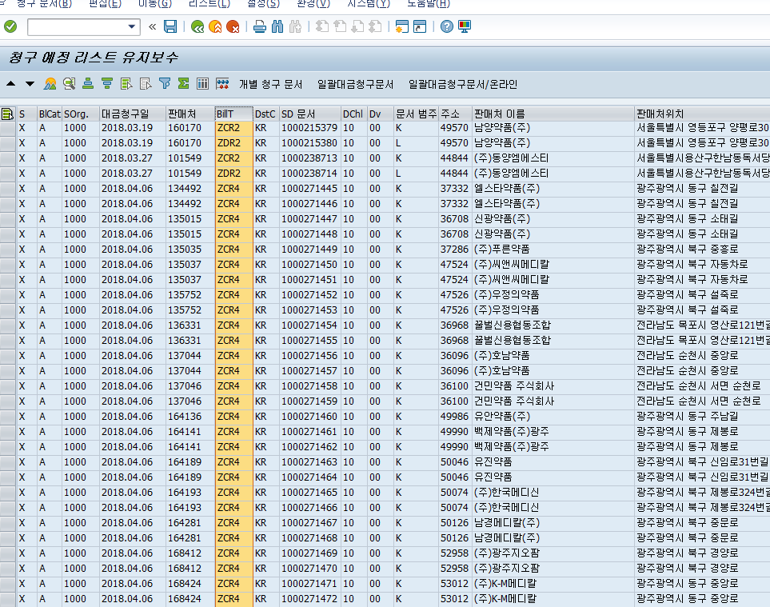
ERP 시스템 사용자 매뉴얼
점검항목3
Billing 대상 LIST를 파악함 → 정상적인 경우 가맹점 및 직영점, Mall은 없어야 함
STEP3-2
→ Billing 처리 대상 LIST를 점검하여 대상이 있는지 확인 ( Billing type : YOR1/YRE1/YRE2)
Step1] Mall & POS사용 고객은 시스템에서 처리 하기 때문에 해당 내역에 존재하지 않아야 완벽하게 처리된 것임
→ 해당 노란색 부분에 “YOR1” “YRE1” “YRE2” 에 해당 되는 문건이 있는지 확인
Step2] 만약 대상 LIST가 있다면 ( Mall , 직영점 POS, 가맹점 및 신선식품POS 매출 처리 시스템에 해당 날짜 기준으로 Billing 과 출고
처리 된 내역이 있는지 반드시 확인 해야 함.
Step3] 만약 매출처리 시스템 ( Mall & POS ) 에 성공적으로 처리 되었다면 해당 문건은 Billing 처리 대상이 아닌, 출고 처리 문서를 삭제
→ VL09 → VL02N → VA02 순으로 처리함

Slide 8
ERP 시스템 사용자 매뉴얼
점검항목4
Billing 오류 내역 점검
STEP4-1
→ Billing 오류 점검 ( VFX3 )
1
4
2
3
STEP1 >> 영업조직 “1000”을 입력
STEP2 >> 생성일 = 대금 청구 일이므로 해당 월 1일 ~ 말일 까지 입력
STEP3 >> 대금청구 유형은 “YOR1” “YRE1” YRE2” 를 입력
※ 완벽하게 처리 되었다면 ( Billing ) 해당 Selection을 통해 Data가 나타나지 않아야 함

Slide 9
ERP 시스템 사용자 매뉴얼
점검항목4
Billing 오류 내역 점검
예시
→ Billing 오류 점검 ( VFX3 ) 에서 오류가 나타났을 때 현상
2
1
만약 FI에 넘어가지 않은 Billing이 존재할 경우 상단의 화면에 그 List가 나타남
이경우 “2”번 깃 발 표시를 선택하여 Released 해야 함
그래도 안될 경우 “운영담당자＂에게 문의 후 조치 필요
오류
원인
판가 미등록, 매출계정 오류 ( 특히 F&H 의 경유 유료회원 매출 주의 ), 원재료/ 반제품 매출 처리
과정에서의 매출 계정미결정, 세금결정 오류 등이 있음

Slide 10
ERP 시스템 사용자 매뉴얼
점검항목5
POS 직매장 식 음료 매출 점검
세부
항목
1] POS 직매장 식음료 매출 처리 ( Transaction code : ZSD2M0070 )
2
1
STEP 1 ] 전체를 선택하여 해당 내역의 총 금액의 전표 처리 여부를 검증하고, 금액을 확인하여 POS Data와 일치 여부를 확인 한다.
STEP2] 틀릴 경우 해당 일자별 숫자를 검증한다. 틀린 일자부분을 재 전송 받는다.

Slide 11
ERP 시스템 사용자 매뉴얼
점검항목6
기타 출고 점검
세부
항목
1] POS 직매장 기타 출고 완료 여부 확인 ( Transaction code : ZSD2M00120 )
1
STEP 1 ] 기타 출고 결과의 미처리 내역을 확인 하고, 기타 출고 처리가 완료 되면
POS 기타 출고 요청 수량 과 비교하여 확인 한다.

Slide 12
ERP 시스템 사용자 매뉴얼
점검항목7
재고 보충 완료 여부 ZSD2M0050
1
1
2
STEP1] 출고 수신 ( CJ → SAP ) 를 DISPLAY 하여 ( 기간은 한달 )
출고 문서 생성 안된것, 입고 문서 생성 안된 내역을 확인 한다.
STEP2] 입고 완료 된 내역이 POS에 전송 된 까지 완료 되었는지 확인 한다.

Slide 13
End of material

